Slide 1
למעבר ל-
מצגת התבגרות
לחץ/י פעמיים

Slide 2
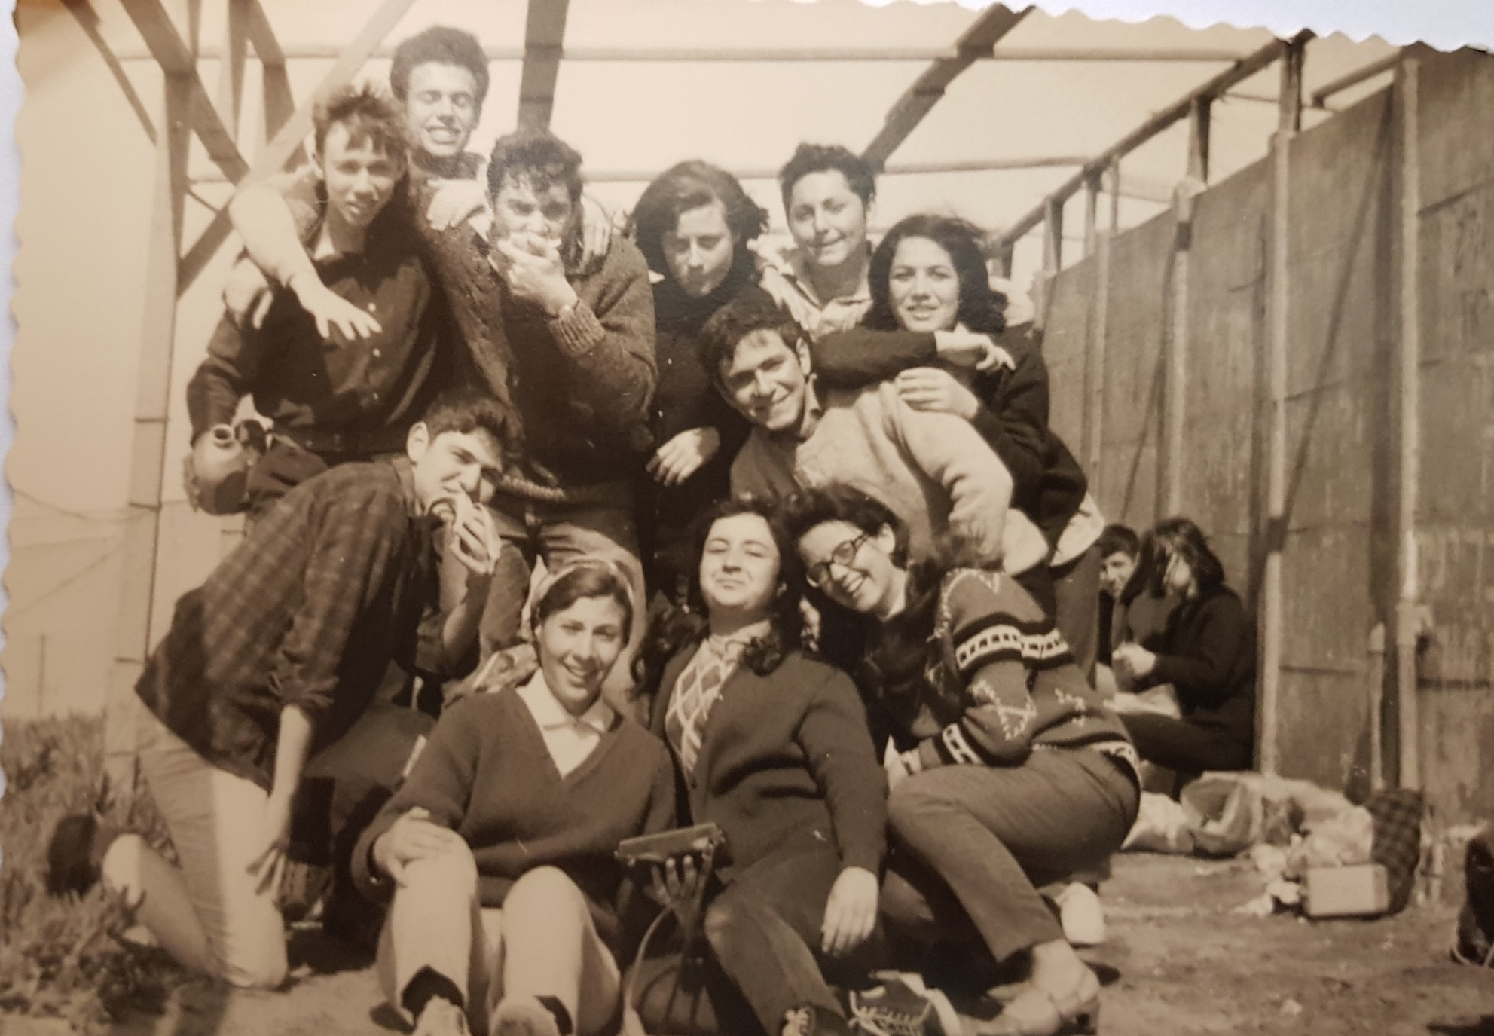
בחופשה מטיילים עם החברים לכיתה

Slide 3
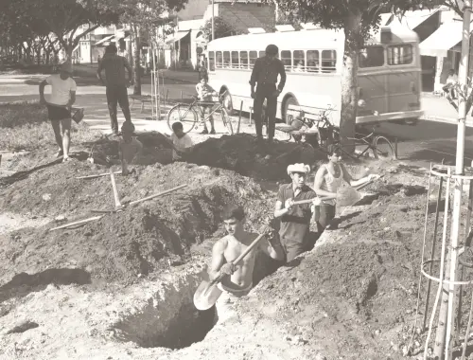
1967שדרות ירושלים ביפו הכיתה גויסה לחפור שוחות

Slide 4
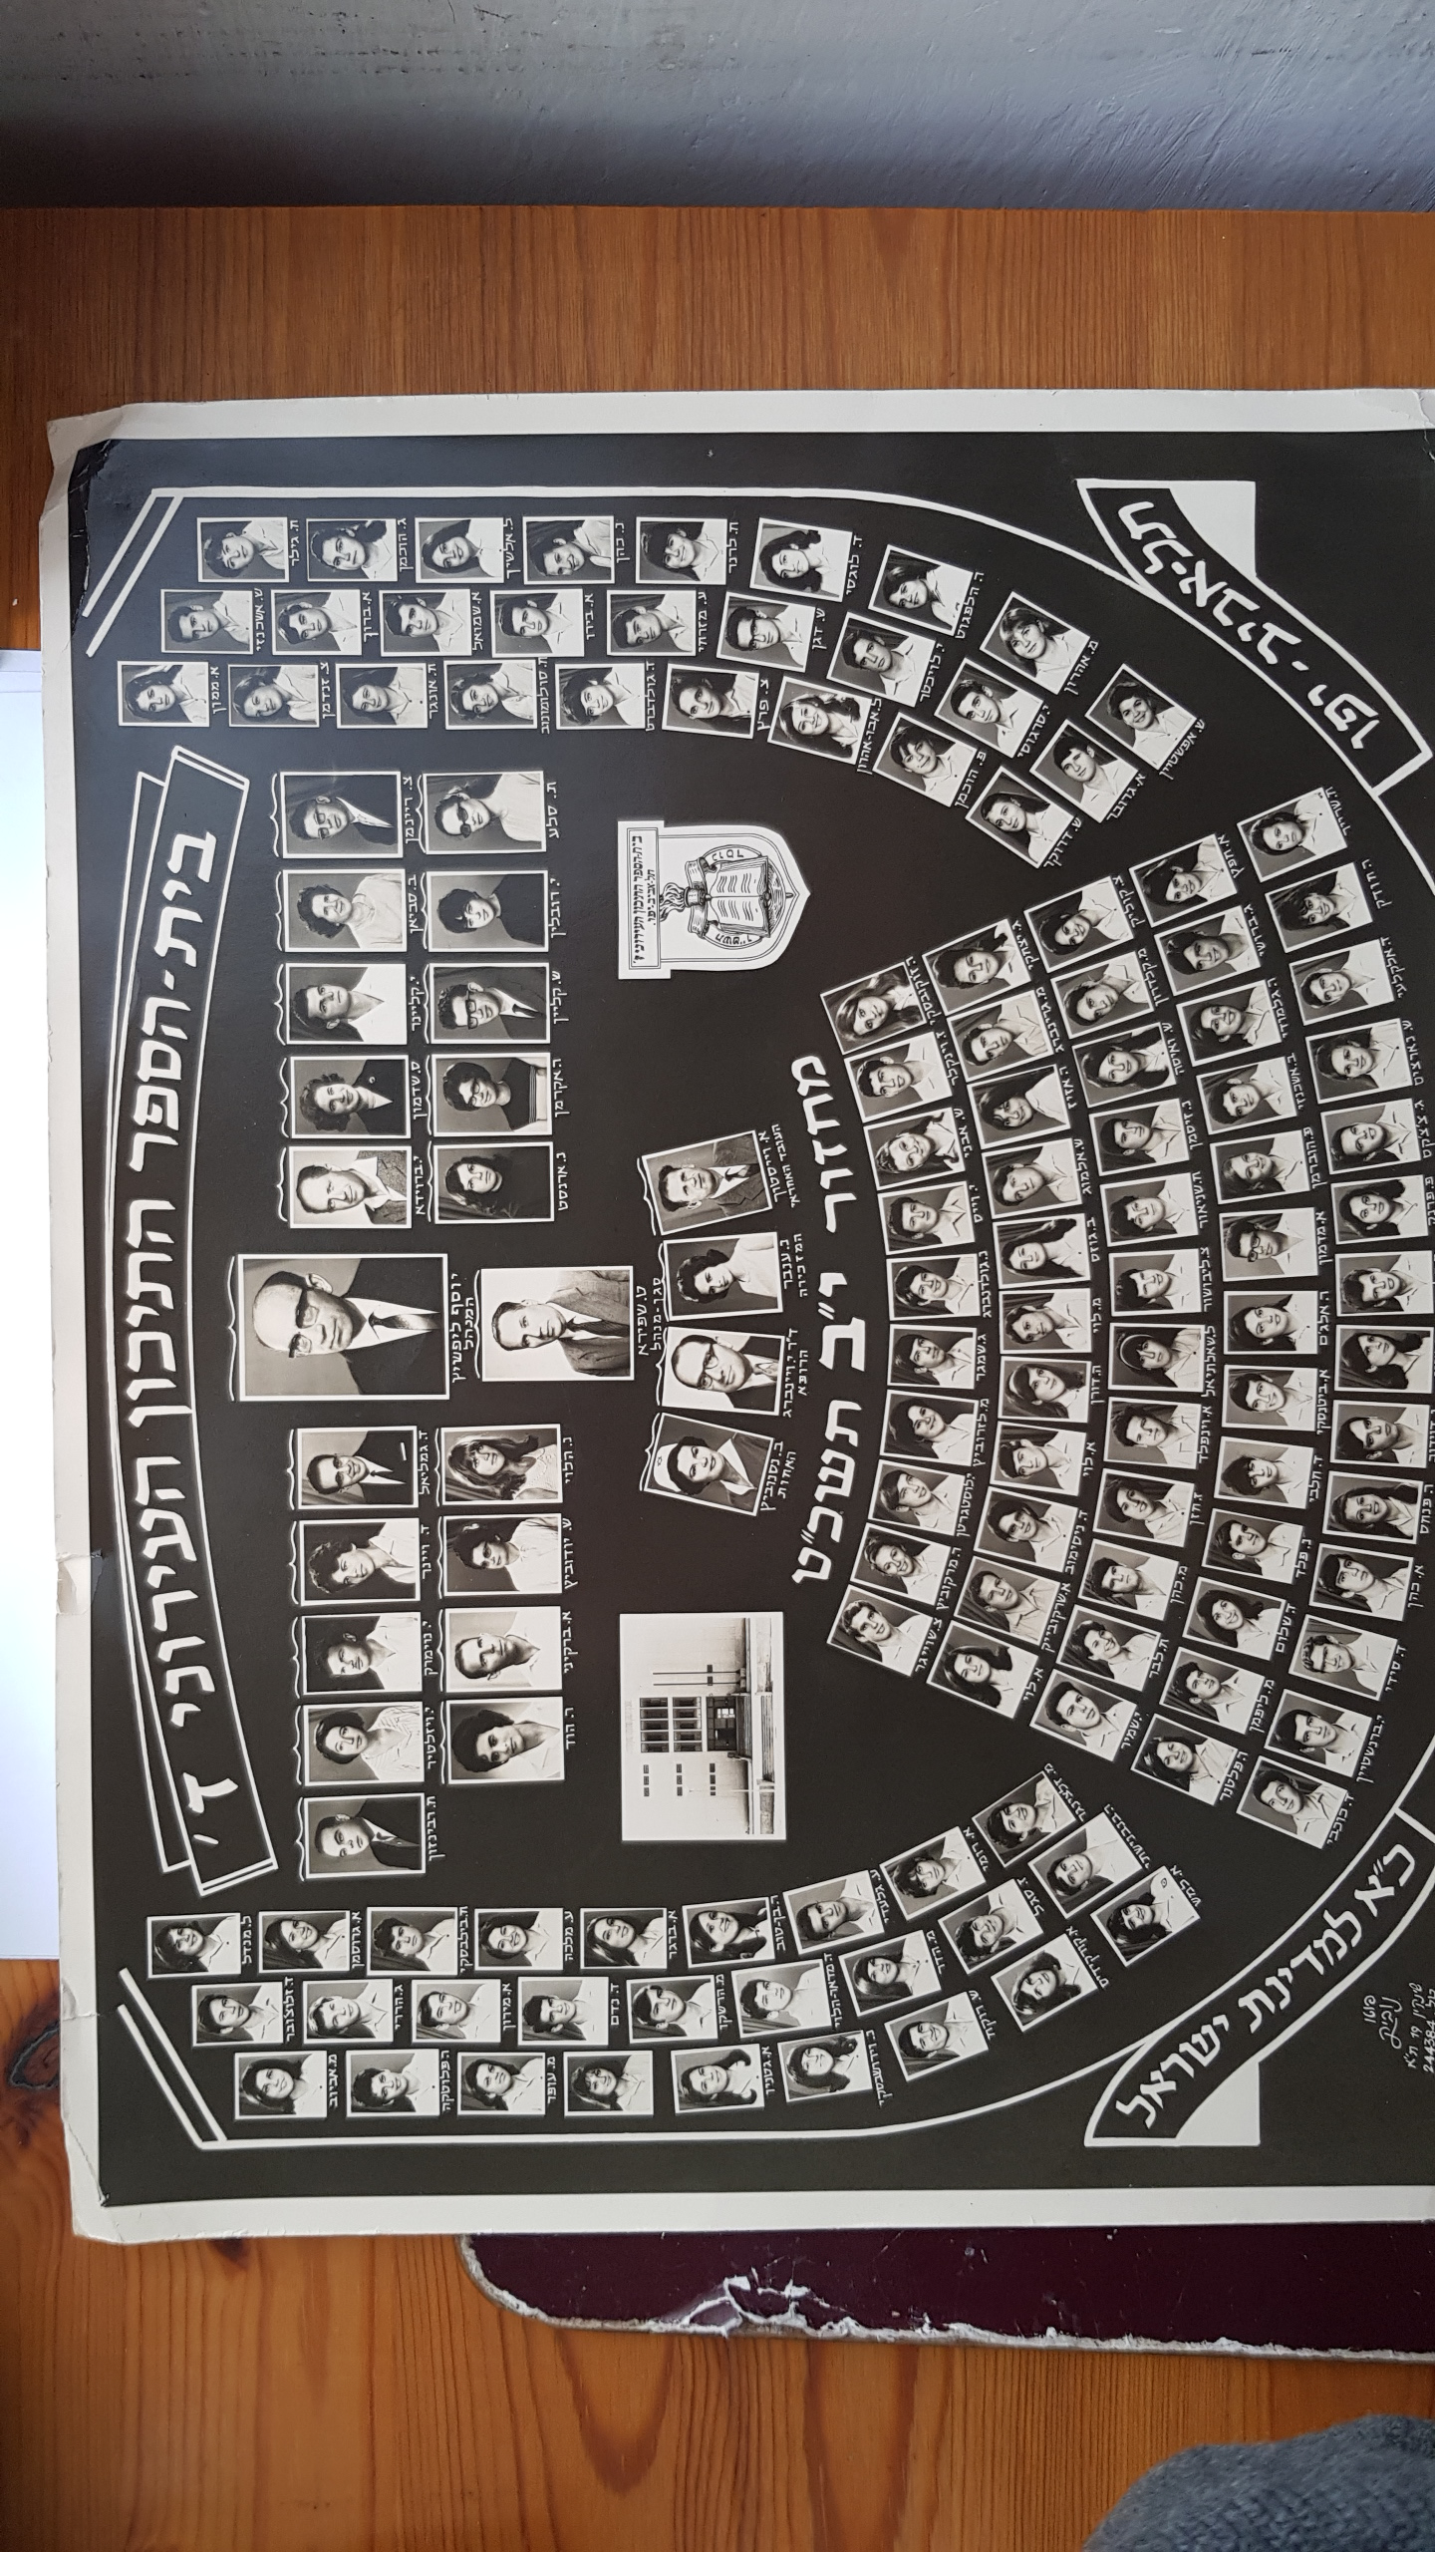

Slide 5
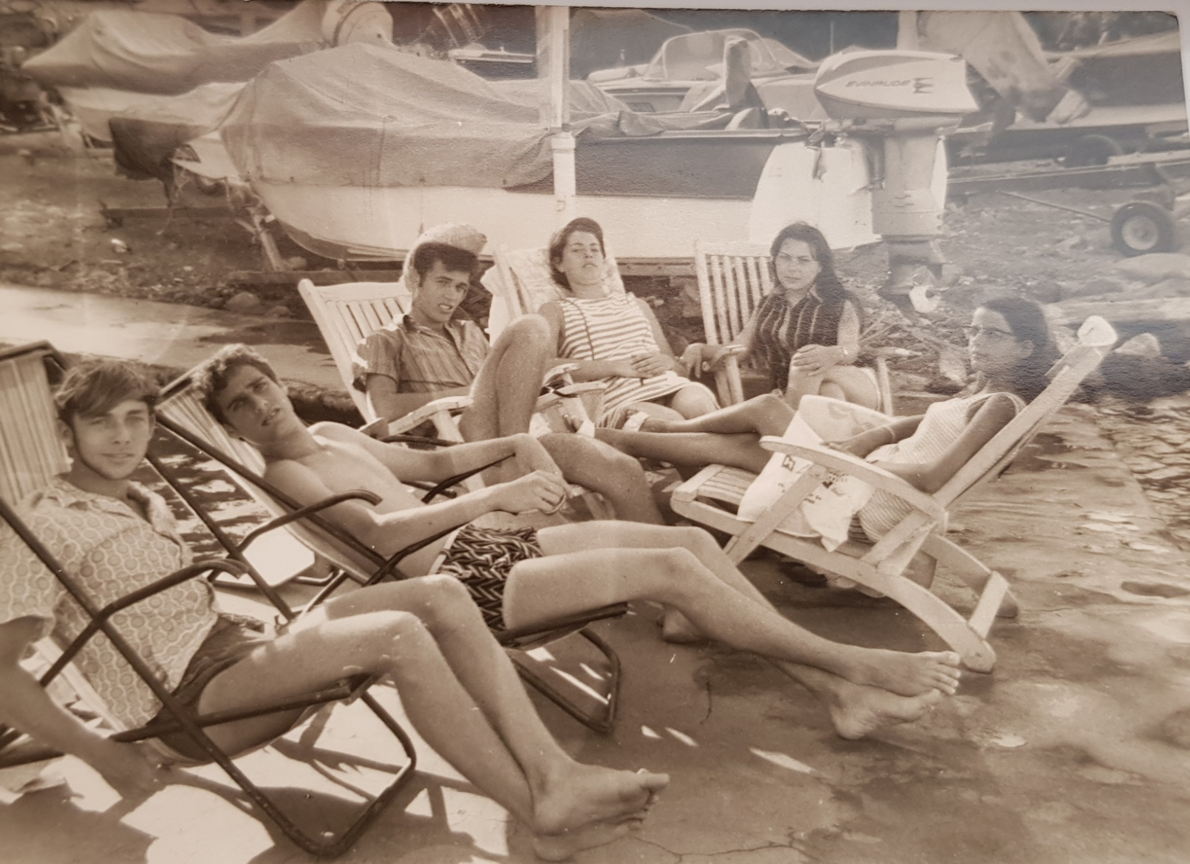
בילוי בעין גב מספר ימים לפני הגיוס ביום בו נחת האדם לראשונה על הירח

Slide 6
דוד ואני התגייסנו לצה"ל

